Slide 1
Orientation sexuelle et Identité de genre/ transidentité
Delphine LECLERC
Sexologue

Slide 2
Que signifie et qu’évoque pour vous les mots ?
Identité de genre Expression de genre
Personne Trans Personne intersexe
Orientation sexuelle LGBT
Gay Lesbienne

Slide 3
Témoignages

Slide 4
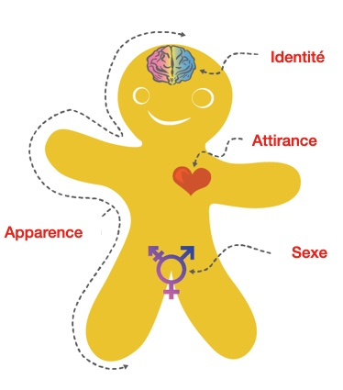
Le sexe:
Le sexe
Sexe d’assignation à la naissance
Masculin, féminin, mais aussi (non reconnu) intersexe
Déterminé par les organes génitaux externes et internes
Déterminé par les chromosomes
Inscrit à l’état-civil selon les organes génitaux externes
Modifié après réassignation ou selon vie personnelle
Inscrit à l’état-civil après jugement du Tribunal de proximité (ex-TGI)
DIU Accompagnement, soins et santé des personnes trans
- Béatrice DENAES

Slide 5
Identité de genre:
L’identité de genre
Cisgenre: le genre ressenti correspond au genre assigné à la naissance
Transgenre: le genre ressenti ne correspond pas au genre assigné à la naissance
Transidentité = inadéquation entre son corps et son esprit
- Béatrice DENAES

Slide 6
Orientation sexuelle
L’attirance/Orientation sexuelle
Hétérosexuelle: uniquement et exclusivement pour l’autre sexe
Homosexuelle: uniquement et exclusivement pour le même sexe
Bisexuelle: pour les deux sexes
Pansexuelle: indifférenciée envers sexe ou genre
Asexuelle: pas d’attirance sexuelle, uniquement romantique (affective)
- Béatrice DENAES

Slide 7
Expression de genre
L’expression de genre / apparence
Masculine
Féminine
Androgine
Travestisme
- Béatrice DENAES
Notes:
- Question annexe des stéréotypes

Slide 8

le vocabulaire

Slide 9

Vocabulaire
* Mégenrage
Drapeau trans
* LGBTQIA+

Slide 10
Orientation sexuelle

Slide 11
Est-ce que l’homosexualité était interdite par le passé?

Slide 12
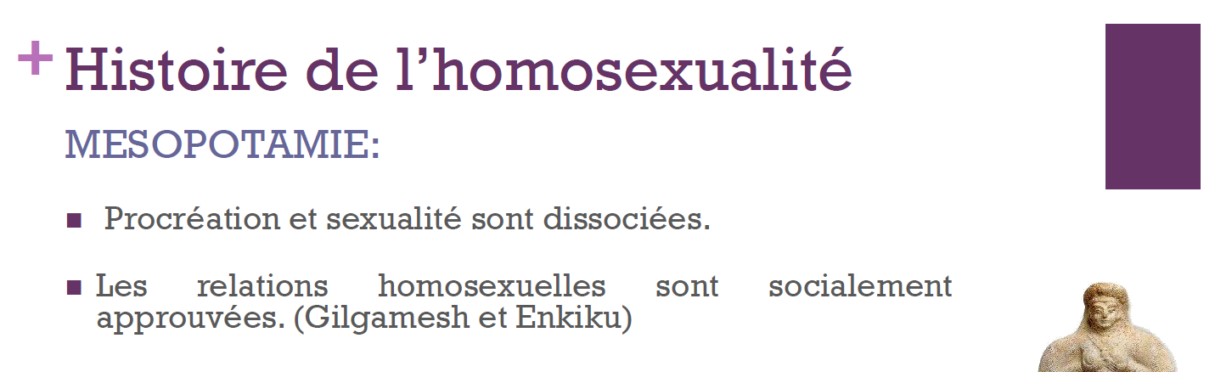
- 3000 à – 2000 ans avant JC

Slide 13
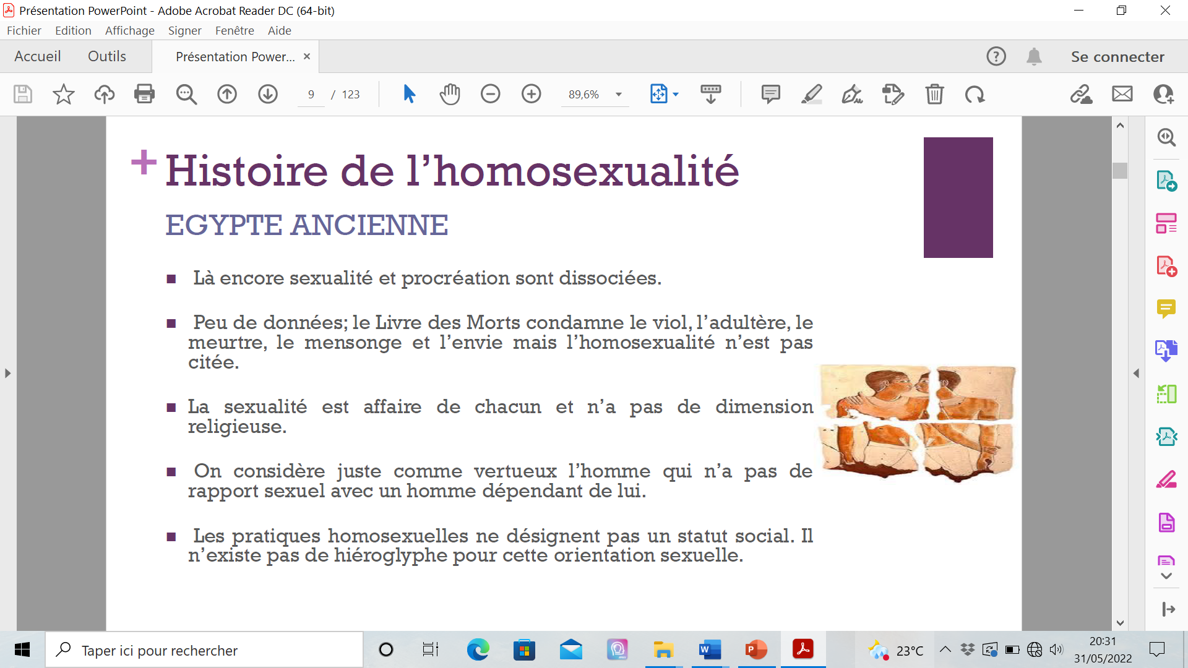

Slide 14
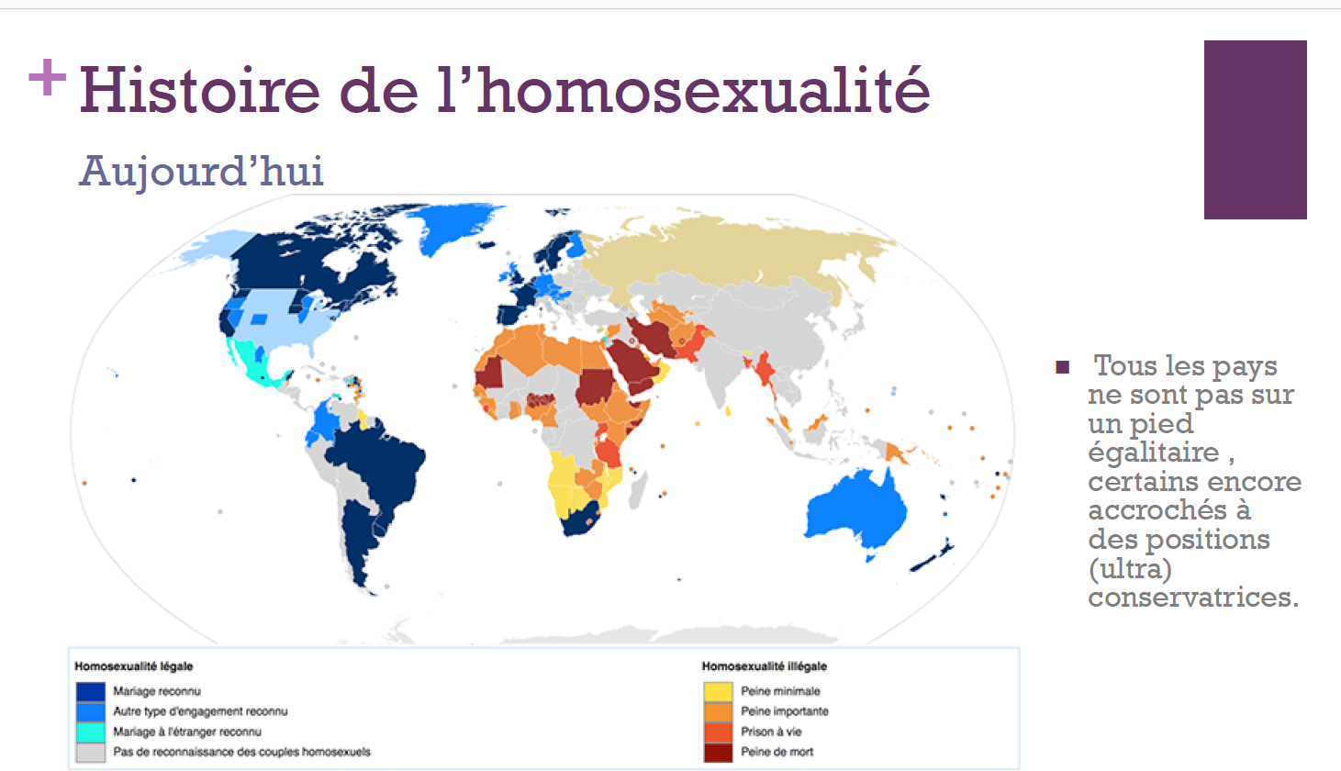

Slide 15
Homosexualité en Afrique
La question homosexuelle en Afrique Charles GUEBOGUO
  Cameroun
  Chez les Nuer : récits parlant d’homosexualité bien acceptée avant les premières colonisations
Va contre l’idée que ce serait les colonisations successives qui auraient apporté l’homosexualité

Slide 16
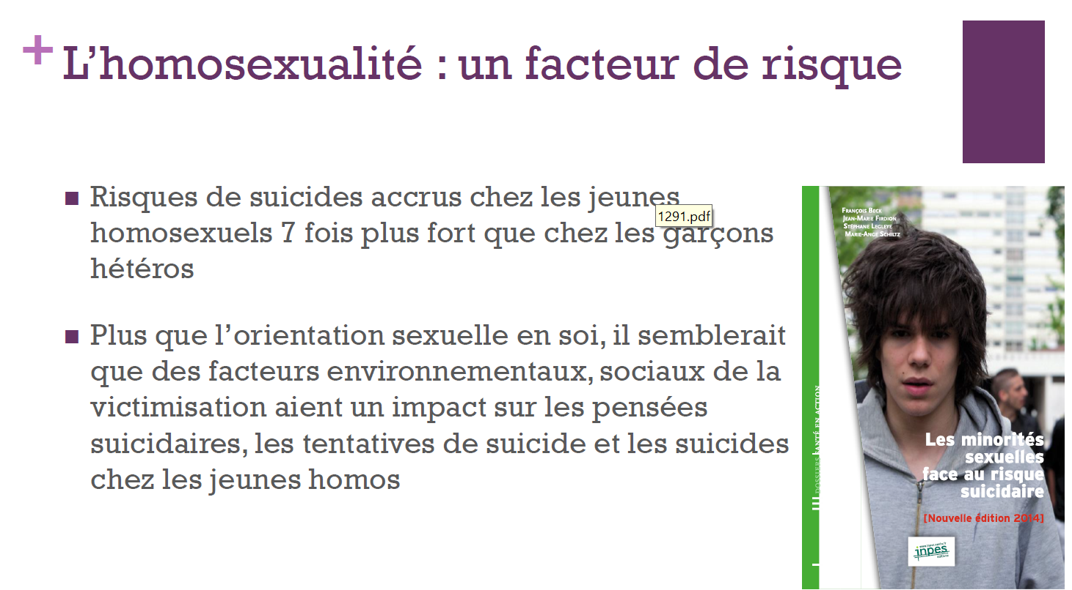

Slide 17
HIV et personnes LGBT
Bien que le Burundi ait fait des progrès considérables en matière de SSR, l'accès des LBQ à des services complets de SSR et à des informations adaptées à leurs besoins ne s'est pas amélioré mais s'est plutot détérioré en raison de l’environnemnt crmininalisant les actes homesexuels, de la discrimination et de la stigmatisation auxquelles elles sont confrontées dans les structures de santé.
Cela est également dû au fait que la question de la SSR des minorités sexuelles dans le discours général sur la santé a généralement été explorée à travers le prisme de la sexualité masculine. Il n'y a pas d'organisations au Burundi qui se concentrent uniquement sur la santé sexuelle des femmes LBQ, laissant les Violas recueillir des informations à partir de récits traditionnels et généralement centrés sur la sexualité sans risque des hommes.
La transmission biaisée du VIH et des IST parmi les LBQ est toujours endémique et de nombreuses femmes LBQ ne disposent pas d'informations précises.
En raison de l'exclusion des femmes d'orientations sexuelles diverses de la programmation du VIH, rien n'a été fait pour bénéficier d'un kit de protection pour des rapports sexuels protégés tels que des digues dentaires, des préservatifs pour les doigts et d'autres produits de protection spécifiques aux LBQ. De ce fait, les cas d'infections sexuellement transmissibles sont fréquents chez les Violas au Burundi.
En ce qui concerne la relation SSR et Droit, la situation devient plus effrayante. Les femmes LBQ ont un accès limité, voire inexistant, aux informations et aux services concernant les méthodes alternatives de procréation telles que la technologie de procréation assistée et autres.

Slide 18
Ainsi, les femmes LBQ qui souhaitent avoir des enfants n'ont d'autre choix que de s'engager dans des relations hétérosexuelles pour la procréation qui impliquent des risques tels que les infections par le VIH et les IST, et des problèmes liés à la garde des enfants tels que rapportés par les participantes aux discussions de groupe.
L'accès à l'avortement sécurisé est également un gros problème et pour les femmes LBQ, comme toute femme malheureusement, au Burundi. Lorsqu’elles choisissent l’avortement, elles doivent endurer des conditions épouvantables en raison de l'illégalité de l'avortement au Burundi.

Slide 19
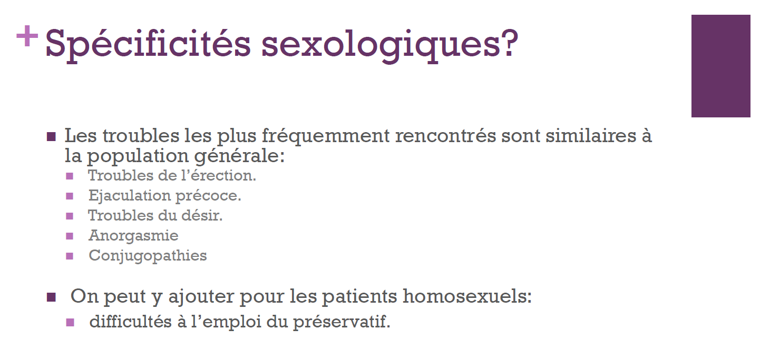

Slide 20
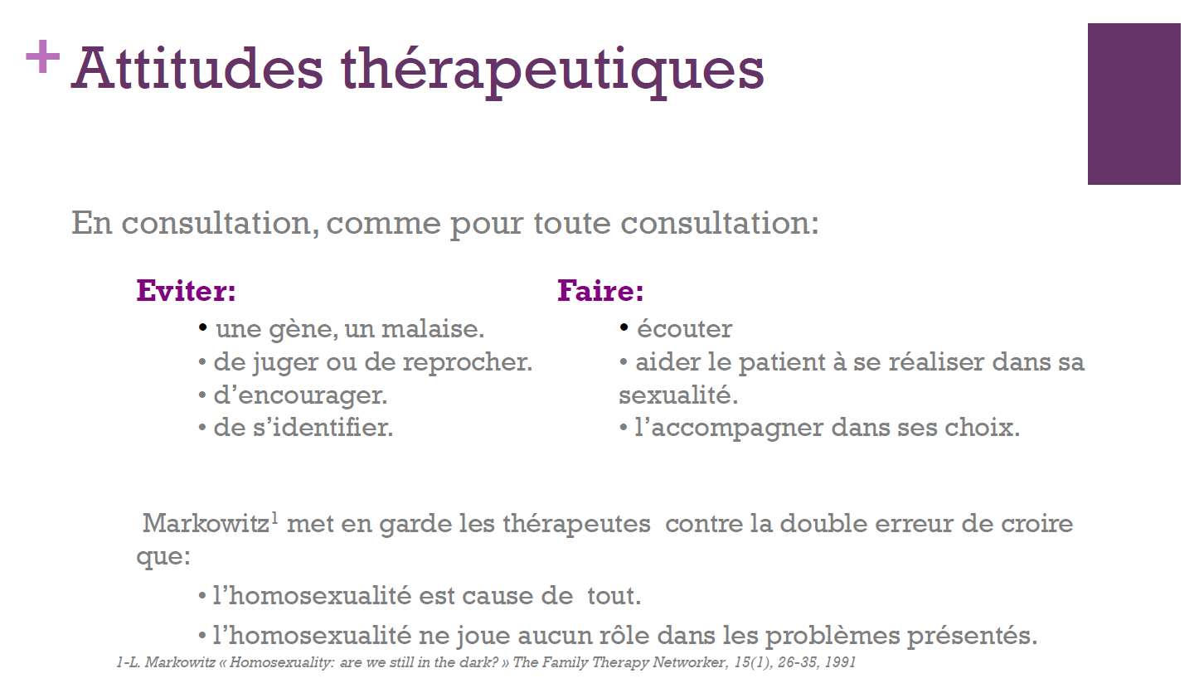

Slide 21
Transidentité

Slide 22
Quelle proportion de la population?
• Augmente
• Varie selon les pays
• Années 1990 : MF 1/100.000 – FM 1/400.000
• Années 2000 : MF 1/18.000 — FM 1/54.000
Aujourd’hui si on extrapole sur la prévalence GB et pays du Nord:
  - la prévalence est de 0,5 à1,5%

Slide 23
ASPECTS: HISTORIQUES
Depuis quand le questionnement trans existe?

Slide 24
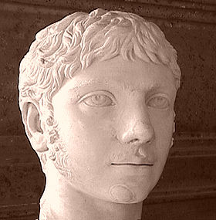
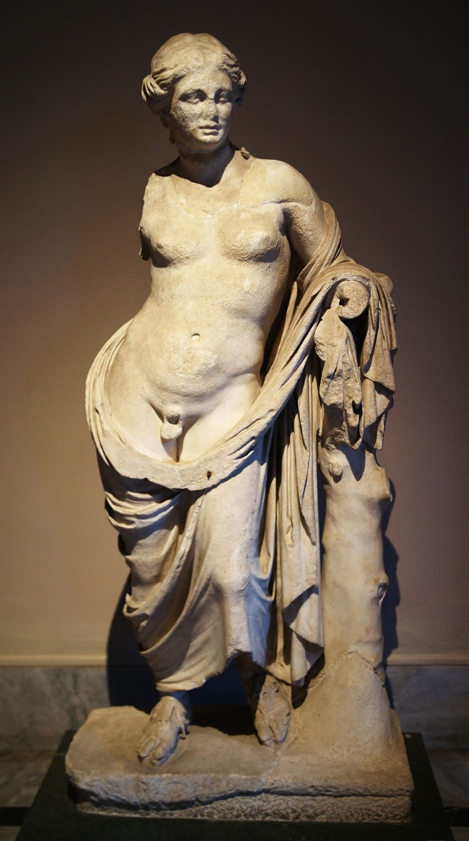
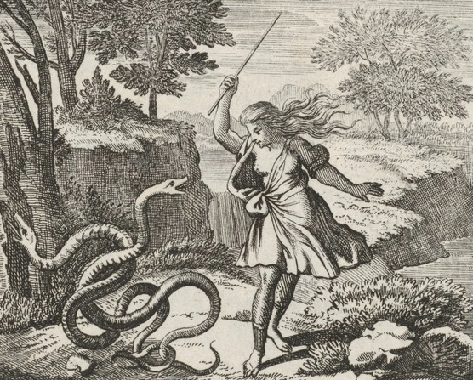
Depuis l'antiquité...
Héliogabale (218-222)
« vêtu d’une robe de soie traînante, le visage fardé, les sourcils peints, semblable à une idole… Il s’habille en femme, prend le nom d’impératrice.. »
Le prophète TIRESIAS
Hermaphroditus (-300 BC)
Notes:
24

Slide 25
Est-ce que historiquement il a existé d’autres sociétés qui ont accepté le changement de genre?

Slide 26
Variations dans le genre : Ailleurs
Exemples de statut d’un 3ème genre
• Berdaches sibériens et nord-américains,
• Hijras en Inde
  appelés pour bénir les mariages,
• Sipiniit chez les Inuit
  Pour rééquilibrer le nombre d’hommes et de femmes dans une communauté

Slide 27

Intersexuation ≠ Transidentité
Intersexuations : Terme utilisé pour couvrir un vaste nombre de personnes dont les caractéristiques sexuelles ne correspondent pas aux normes « typiques et binaires masculin/féminin à la naissance cela peut concerner les caractères sexuels primaires ou secondaires

Slide 28
Transidentité
Identité de genre et celle assignée à la naissance par le phénotype sexuel ne correspondent pas
Aujourd'hui : DSM-5 (2013), et CIM-11

Slide 29
DSM 5 : Dysphorie de genre de l'adulte et de l'adolescent (302.85)
A. Vécu d’incongruence entre l’expérience et l’expression du genre par rapport au genre assigné, persistant + de six mois, avec >2 critères :
      Un sentiment d’incongruence marqué entre le genre vécu/exprimé par la personne et ses caractéristiques sexuelles primaires et/ou secondaires (ou chez les jeunes adolescents, avec les caractéristiques sexuelles secondaires attendues)
      Un fort désir d’être débarrassé de ses caractères sexuels primaires et ou secondaires en raison d’une incompatibilité avec le genre vécu/exprimé (ou chez les jeunes adolescents, fort désir d’empêcher le développement des caractéristiques sexuelles secondaires attendues).
      Un fort désir d’avoir les caractères sexuels primaires et ou secondaires de l’autre sexe
      Désir marqué d’appartenir à l’autre genre (ou d’un genre différent de celui qui lui est assigné).
      Désir marqué d’être traité(e) comme une personne de l’autre genre (ou d’un genre différent de celui qui lui est assigné).
      Une conviction marquée d’avoir les sentiments et les réactions de l’autre genre (ou d’un genre différent de celui qui lui est assigné)
Notes:
19/01/2018
29
19/01/2018
29
19/01/2018
29
29
19/01/2018
29
19/01/2018
29
19/01/2018
29
19/01/2018
29
19/01/2018
29
19/01/2018
29
29
19/01/2018
29
19/01/2018
29
19/01/2018
29

Slide 30
RecommAndations de la WPATH
(World Professional Association for Transsexual Health)
TIG: prise en charge basée sur le THC
Nécessité d’une équipe soignante pluridisciplinaire (psychiatre, psychologue, endocrinologue, chirurgien, anesthésiste)
Evaluation psychiatrique: préalable nécessaire pour la chirurgie mais pas pour hormonothérapie ( en tout cas discuté)
Objectif de la prise en charge: « obtenir un confort général en ce qui concerne l’identité de genre, dans le but d'arriver au maximum possible du bien-être psychologique et de l'accomplissement personnel »
Evolution +++ dans SOC 8 sortie prévue dans les 3 mois à venir
WPATH 7ème version, 2013

Slide 31
Phénomène de mode ? Idéologie?
10 fois plus de risques de suicide dans la population trans [INPES]
Un tiers des personnes trans confrontées à une tentative de suicide
[La Presse médicale formation] - Adultes et enfants / ados confondus
4 fois plus de risques de dépression que dans la population générale
* Agressions transphobes
DIU Accompagnement, soins et santé des personnes trans
- Béatrice DENAES
Notes:
Je rentre parfaitement dans ces chiffres…
Rejet, non reconnaissance, mal-être, « stress de minorité » (stress de groupes minoritaires marginalisés)
Suicides: Luna (Fouad) - déc. 2020. Lycéenne lilloise qui voulait venir en jupe au lycée. Doona - sept. 2020. Etudiante à Montpellier. Difficultés avec le CROUS.

Slide 32
Depister Intégration sociale précaire
  Faible intégration professionnelle moins présent aujourd’hui
  Revenus significativement < pop G
  Difficultés liées au logement , rejets familiaux
  Violence envers la pop transsexuelle
Kim et al, 2006; Kuiper, 1991; De Cuypere et al, 2006; Bonierbale et al, 2005; Witten, 2003; Clements-Nolle et al, 2001

Slide 33
Pourquoi faire une prise en charge hormono-chirurgicale?

Slide 34
Pourquoi une prise en charge hormono-chirurgicale ?
Efficacité prouvé de ce traitement :
  Taux élevés de satisfaction
    87% pour les patients homme-vers-femme,
    97% pour les patients femme-vers-homme ^{(Green & Fleming, 1990)}
  Regrets extrêmement rares
    1 à 1,5% des patients femme-vers-homme
    moins de 1% des patients femme-vers-homme ^{(Pfäfflin, 1993)}
  Hormonothérapie & chirurgie sont souvent nécessaires
  pour atténuer la dysphorie de genre

Slide 35
HIV/ IST et personnes trans
Attention aux fausses croyances :
  « Mon vagin étant fait avec de la peau je ne risque pas d’être contaminé »
  Faux +++
    Il y a des parties muqueuses pouvant saigner assez facilement ( urétroplastie et vulvoplastie)
    La peau peut-être fragile ou fragilisée et être une porte d’entrée
    Existence jusqu’à de nombreux mois post op ( parfois + de 6mois) de bourgeons hypertrophiques qui sont des portes d’entrée potentielles…
Importance de la PrEP
Prévalence +++ imp surtout chez MtF et chez travailleuses du sexe
  Dans tous les cas pop à risque > à pop cis

Slide 36
CONCLUSION
Savoir accueillir la différence en consultation
Ne pas juger
Les personnes LGBTI ont besoin de vous
1.De Cuypere, G Arch Sex Behav, 2005. 34(6): p. 679-90. 2.Krege, S BJU Int, 2001. 88(4): p. 396-402. 3.Lawrence, A.A Arch Sex Behav, 2006. 35(6): p. 717-27. 4.Revol, M., Ann Chir Plast Esth, 2006. 51(6): p. 499-511. 5.Monstrey, S., et al., Plast Reconstr Surg, 2009. 124(2): p. 510-8. 6.Leriche, A., Morel Journel N. BJU Int, 2008. 101(10): p. 1297-00 7.Johansson, A., Arch Sex Behav, 2009.On Line October 2009

Slide 37
MERCI de votre attention !

Slide 38








Faire connaitre, faire comprendre…
Surtout depuis les années 2010
Des films
Laurence Anyways (2012) - Film de Xavier Dolan
Une nouvelle amie (2014) - Film de François Ozon
The Danish Girl (2015) - Film de Tom Hooper
Apparence
L’Épreuve d’amour (2018) - France 2
Girl (2018) - Film de Lukas Dhont
Lola vers la mer (2019) - Film de Laurent Micheli
Il est elle (2021) - TF1
A Good Man (2021) - Film de Marie-Castille Mention-Schaar
Un homme heureux (2022) - Film de Tristan Séguéla
- Béatrice DENAES

Slide 39



Faire connaitre, faire comprendre…
Surtout depuis les années 2010
Des livres
D’un corps à l’autre, Olivier Chaumont [R. Laffont 2013]
Appelez-moi Nathan, Catherine Castro et Quentin Zuttion [BD Payot 2018]
Transfuges de sexe: passer les frontières du genre, Emmanuel Beaubatie [La Découverte 2020]
Ce corps n’était pas le mien, Béatrice Denaes [FIRST Ed. 2020]
Une histoire de genres, Lexie [Marabout 2021]
Apparence
- Béatrice DENAES

Slide 40
Identité de genre:
L’identité de genre
Transgenres : les transidentités,
Transgenre binaire: femme trans ou homme trans
Non binaire: ne se reconnait pas dans les identifications de genre masculin ou féminin
Agenre: se refuse à être considéré dans un genre
Fluide: se reconnait alternativement dans un genre ou dans l’autre
Queer: terme générique pour désigner une sexualité ou une identité de genre hors des
normes traditionnelles
- Béatrice DENAES

